Slide 1
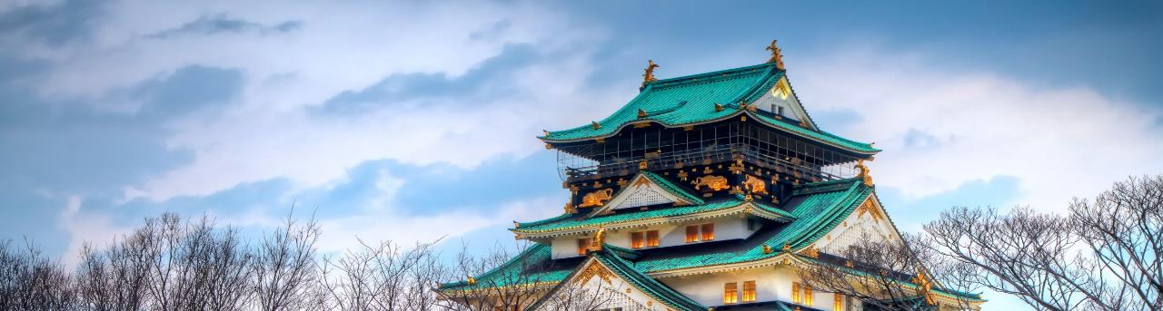
중세일본의
정치 사회
216*2*16
정혜창
2170*0*9
최정은

Slide 2
CONTENTS
1.아즈치 모모야마(센고쿠) 시대의 정치 사회
2. 쇼쿠호 시대의 정치 사회

Slide 3
1.아즈치 모모야마(센고쿠) 시대의 정치 사회

Slide 4
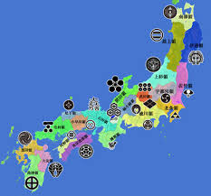
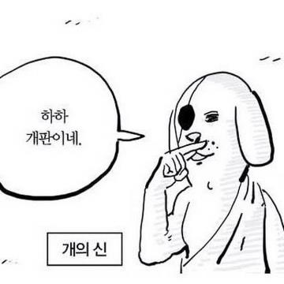
당시 정치적 배경
개판 5분전
오닌의 난 . 지방 다이묘들의 난립
2

Slide 5
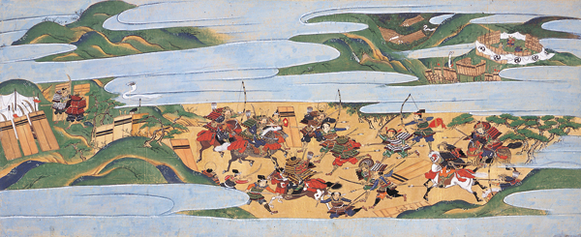
오닌의 난
일본 무로마치 시대인 오닌 원년(1467년) 1월 2일에 일어난,
쇼군 후계 문제를 둘러싸고 지방의 슈고 다이묘들이 교토에서 벌인 항쟁이다.
10년
2

Slide 6
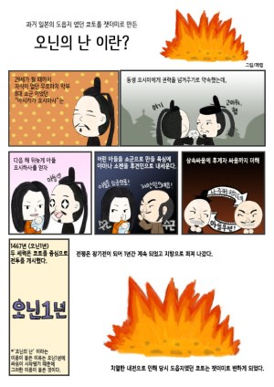
오닌의 난
무로마치 막부 쇼군 아시카가 애초에 동생 요시미를 후계자로 정했는데 뒤늦게 아들을 얻자 이를 번복한 점 에서 비롯되었다.
2

Slide 7
오닌의 난
오닌의 난을 통해 무로마치 막부 체제는 센고쿠 시대로 전환
무로마치
센고쿠 시대
2

Slide 8
아즈치 모모야마 (센고쿠시대)
오다 노부나가와 도요토미 히데요시가 정권을 장악한 시대를 말한다. 연도상으로 따지면 1568년에서 1603년까지를 가리킨다.
센고쿠 시대(오닌의 난 이후의 말기 무로마치 시대)와 이 시대를 합쳐서 센고쿠 시대라고도 한다.
1

Slide 9
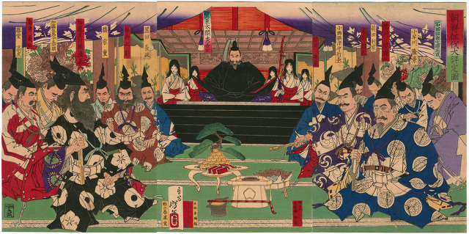
아즈치 모모야마 (센고쿠시대)
센고쿠 시대 초반에는 여전히 각 지역에서 유력자였던 슈고 다이묘가 위세를 떨쳤으나, 곧 슈고 다이묘들 대신 장원을 경영하며 실력을 키운 센고쿠 다이묘들이 실권 장악
미천한 신분이지만 대중의 지지를 얻은 사람들도 슈고 다이묘들을 타도하고 지역의 새로운 지배자로 부상하였다
1

Slide 10
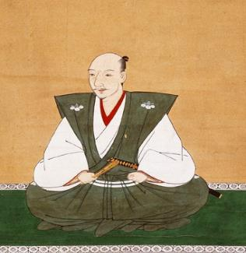
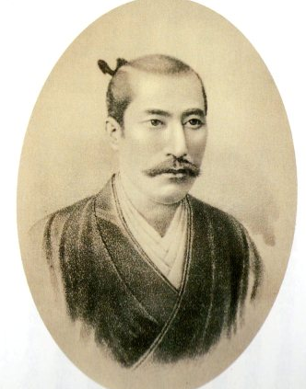
센고쿠 다이묘
오다 노부나가 < 대표적 센고쿠 다이묘
센고쿠 시대를 평정한 인물로, 아즈치모모야마 시대를 연 다이묘이다.
도요토미 히데요시, 도쿠가와 이에야스와 더불어 중세 일본 삼영걸로 불린다.
이탈리아 화가가 그린 오다 노부나가의 초상화
1

Slide 11
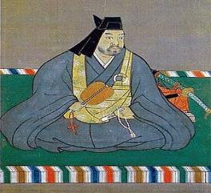
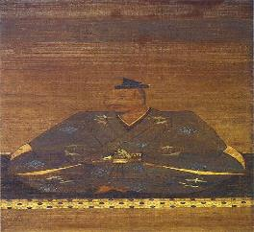
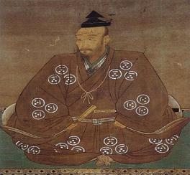
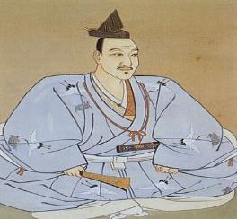
그밖에 두각을 나타냈던 다이묘
우에스기 겐신 다케다 신겐 모리 모토타리 호조 우지야스
사진
사진
사진
사진
3

Slide 12
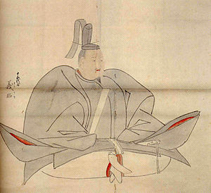
오다 노부나가의 교토 입성
1568년 오다 노부나가가 아시카가 요시아키를 받들어 교토에 입성
1

Slide 13
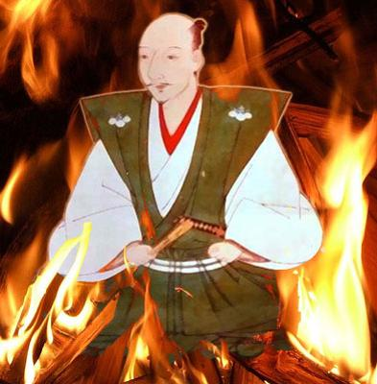

오다 노부나가의 사망 – 혼노지의 변
1582년 음력 6월 2일(6월 21일) 혼노지에서 발생한 센고쿠 사의 분수령이 된 사건을 말한다.
아케치 미쓰히데의 모반으로 일어난 이 사건으로 오다 노부나가가 죽고 도요토미 히데요시의 세상이 열렸다.
1

Slide 14
1.쇼호쿠 시대의 정치 사회

Slide 15
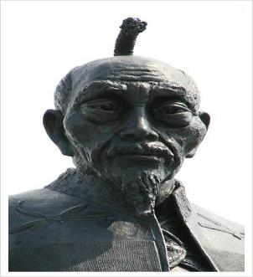
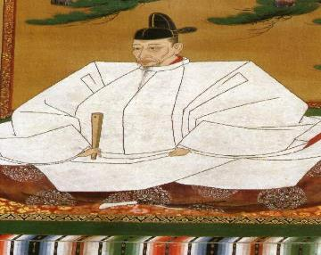
도요토미 히데요시
배신자 아케치 미쓰히데 처단 > 명분과 실리를 얻다
.
교토 입성 > 노부나가의 사업을 계승 > 오사카성을 쌓다
시바타 가쓰이에와의 대립 > 승리후 전국 통일
도쿠가와 이에야스와 대립 > 임진왜란
1

Slide 16
도요토미 히데요시
출세의 아이콘
빈농의 아들로 태어나 > 전국을 통일하다
오다 노부나가의 가신으로 재능을 인정받다
1

Slide 17
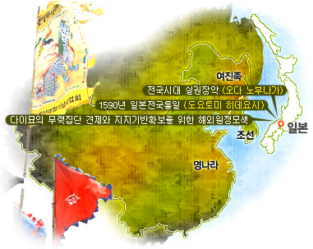
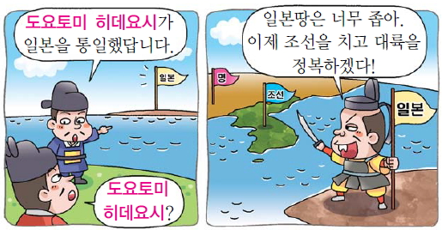
도요토미 히데요시
센고쿠 시대와 아즈치모모야마 시대에 활약했던 무장, 정치가이며 다이묘이다.
오다 노부나가, 도쿠가와 이에야스와 함께 전국 3영걸로 불린다.
또한 임진왜란을 일으킨 장본인이기도 하다.
1

Slide 18
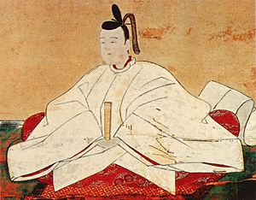
도요토미 히데요시
임진왜란 도중 사망
아들 히데요리 에게 정권 양도 > 도쿠가와 이에야스를 필두로 한 고다이로 에게 히데요리 를
보좌하라고 명하고 사망
1

Slide 19
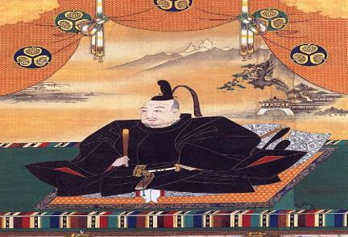
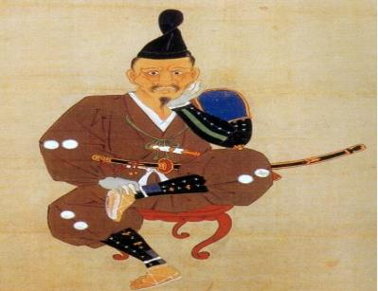
도쿠가와 이에야스
센고쿠 시대부터 에도 시대 초기의 무장이자 센고쿠 다이묘이다. 오다 노부나가, 도요토미 히데요시와 함께 향토삼영걸로 불린다.
도요토미 히데요시 사망 이후 1600년 세키가하라 전투에서 동군을 지휘하였으며, 승전 이후 에도 막부를 개창하여 첫 쇼군(재임: 1603년 ~ 1605년)이 되었다.
1

Slide 20

도쿠가와 이에야스
미가타 가하라
전투에서 다케다 신겐에게
처참하게 패한뒤
말 위에서
똥을 지릴 정도로 혼줄이 난 이에야스는
직후의 자신의 모습을 그리게 하여
두고두고 반성 했다고 한다.
우거지상
1

Slide 21
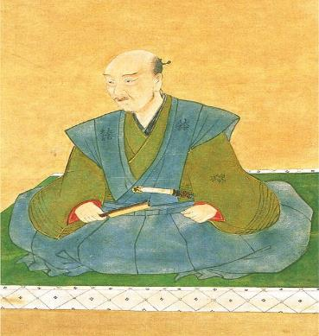
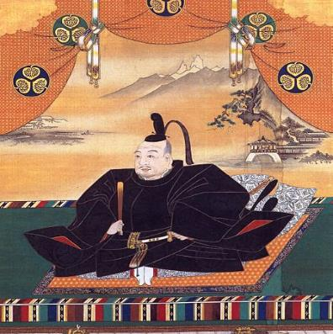
세키가하라 전투
서군 vs 동군
이시다 미쓰나리
도쿠가와 이에야스
1

Slide 22
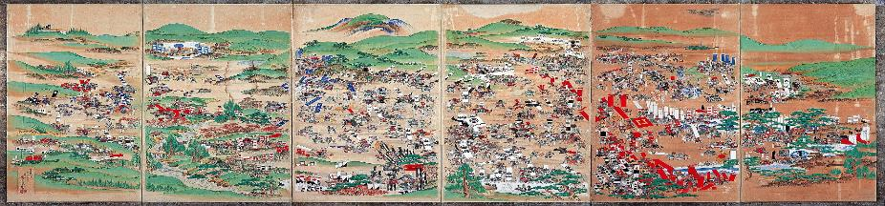
세키가하라 전투
전투의 본질은 도요토미 히데요시 사후 동군과 서군의 다툼이었고,
일본 전국의 다이묘가 두 세력으로 나뉘어 싸운 결과 동군 측이 승리했다.
도쿠가와 이에야스는 이 전투에서 승리를 거두면서 사실상 확고부동한 패자(覇者)의 자리에 올라
에도 막부를 세우는 발판을 다지게 되었다.
또한 이 전투를 끝으로 일본의 센고쿠 시대가 사실상 막을 내렸다고 할 수 있다.
1

Slide 23
https://www.youtube.com/watch?v=Ui_1OxzKUdc

Slide 24
THANK YOU

